Slide 1
Тематическая неделя «Неделя Доброты»
Подготовительная группа «Кораблик»
Воспитатель: Прощенко Н.Ю.

Slide 2
Цель:
Формирование представлений у детей о доброте, как о ценном качестве человека.
Задачи:
Раскрыть понятие: добро, милосердие, сочувствие, отзывчивость и т.д.;
Способствовать эмоциональному, духовно-нравственному и интеллектуальному развитию детей;
Формировать у детей положительное отношение ко всем людям;
Формировать чувство ответственности за свои поступки, поощрять стремление детей совершать добрые дела;
Закреплять правила вежливого общения;
Воспитывать доброту, отзывчивость, дружелюбие.

Slide 3
Предварительная работа:
Подбор литературы о добре : стихи, сказки, загадки, пословицы, поговорки, мирилки;
Подбор картин, иллюстраций по данной теме;
Разработка занятий, определение тематики бесед, ауди и видео материалов;
Изготовление пособий, дидактических игр, тематических уголков и альбомов;
Оформление информационного стенда для родителей ;
Выявление уровня знаний детей о доброте.
Работа с родителями:
Проинформировать о проекте «Неделя Доброты»;
Познакомить с консультацией «Будем добры…»;
Проведение родительского собрания «Посеем в детских душах доброту»

Slide 4
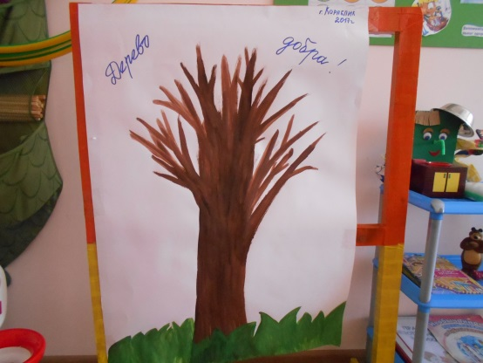
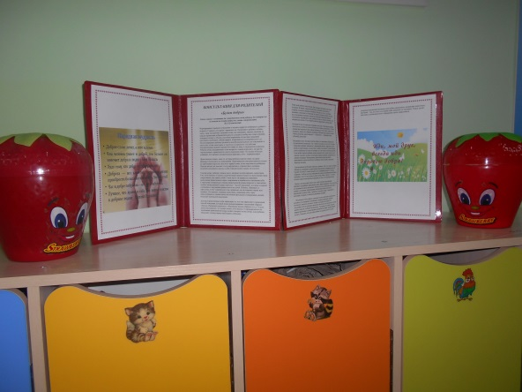
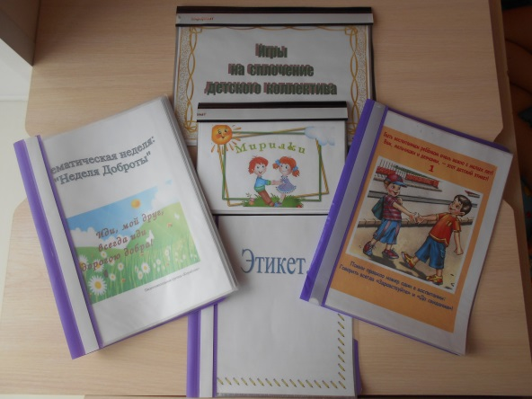
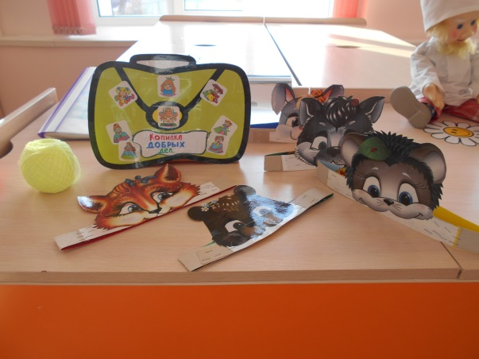
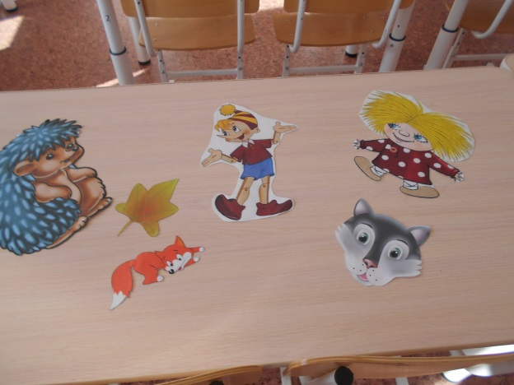
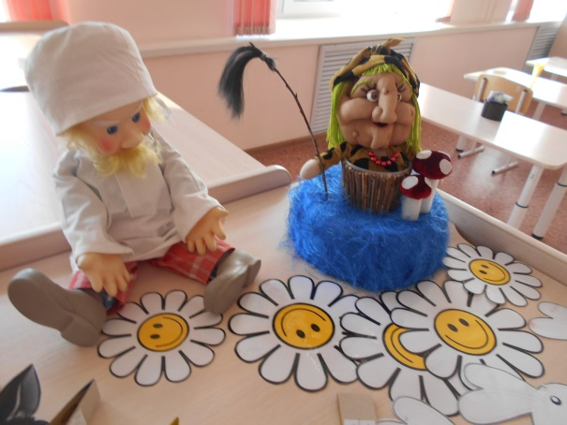
Предметно-развивающая
СРЕДА.

Slide 5
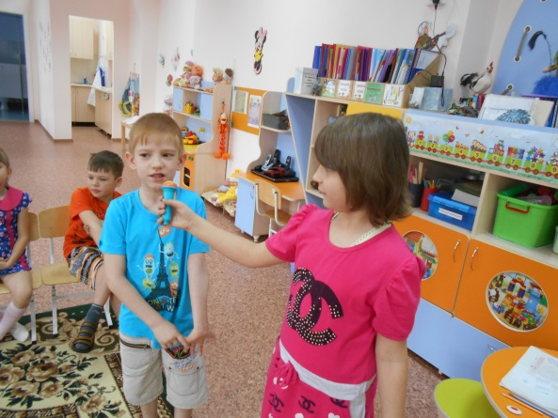
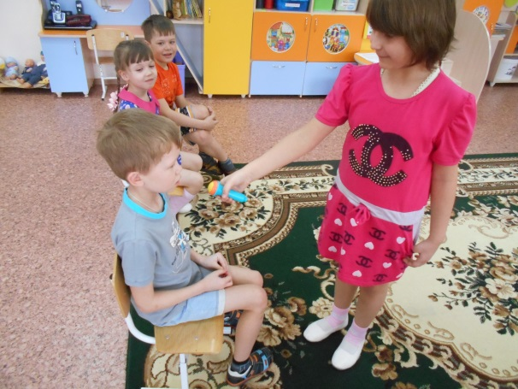
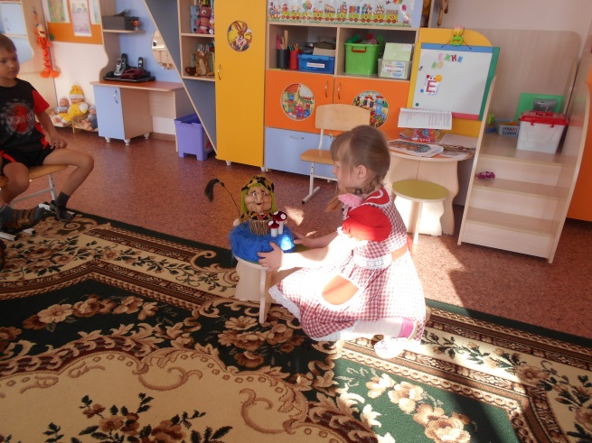
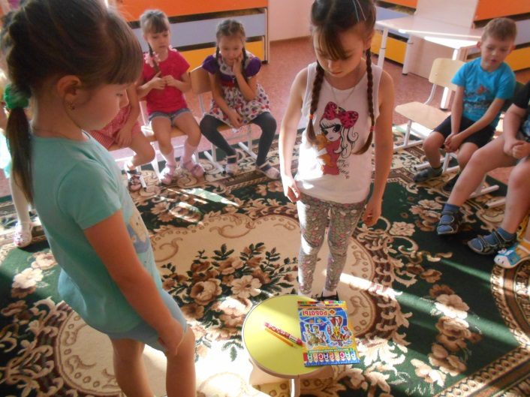
Понедельник- « В мире доброты»
Интервью «Что такое доброта?»
Беседа «Добро поощряй,
а зло порицай»
Д\игра «Оцени поступок»

Slide 6
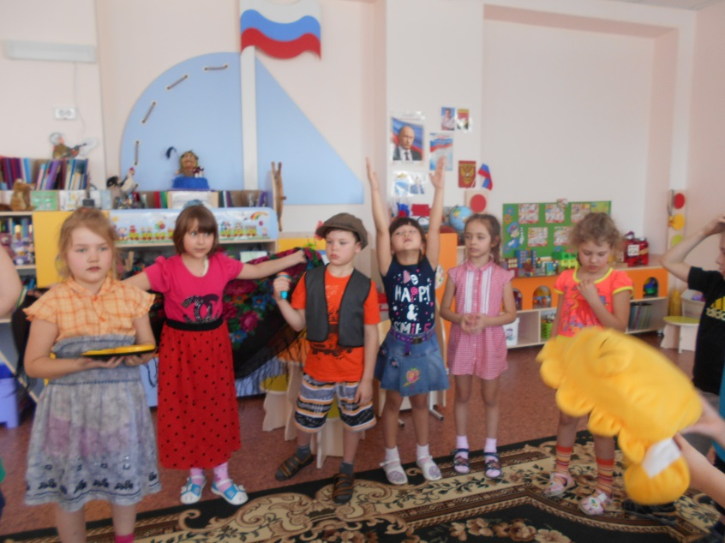
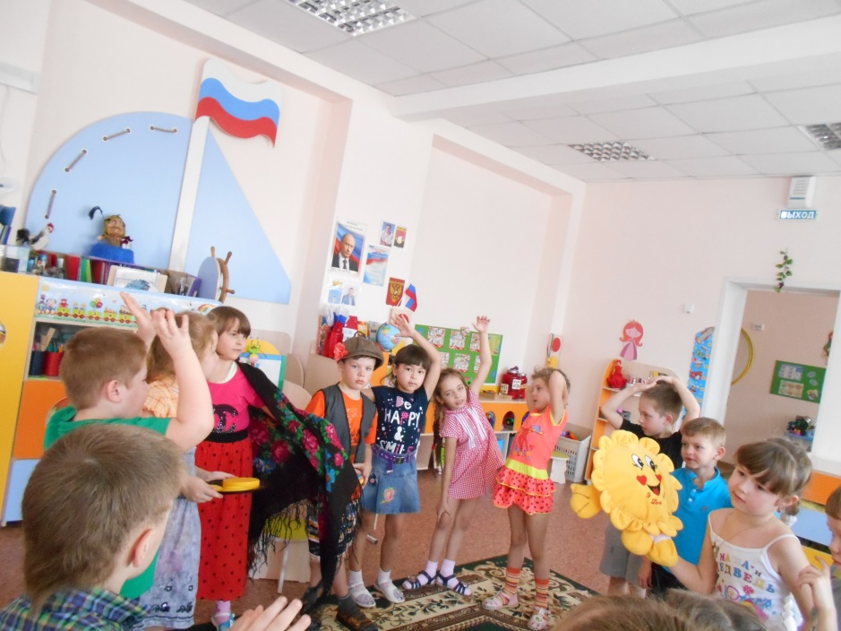
ФЦКМ «Широкая Масленица»

Slide 7
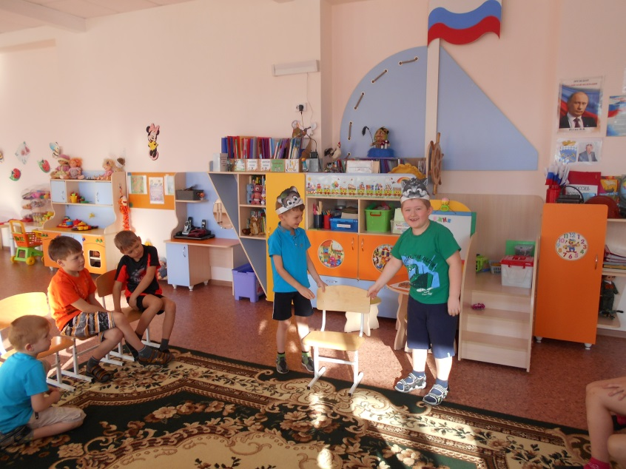
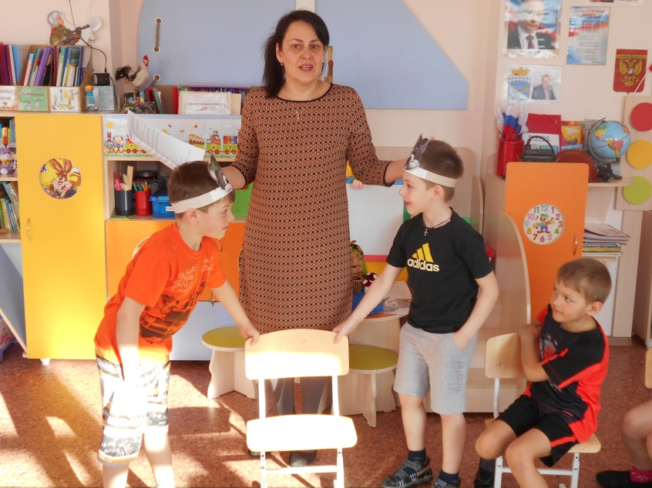
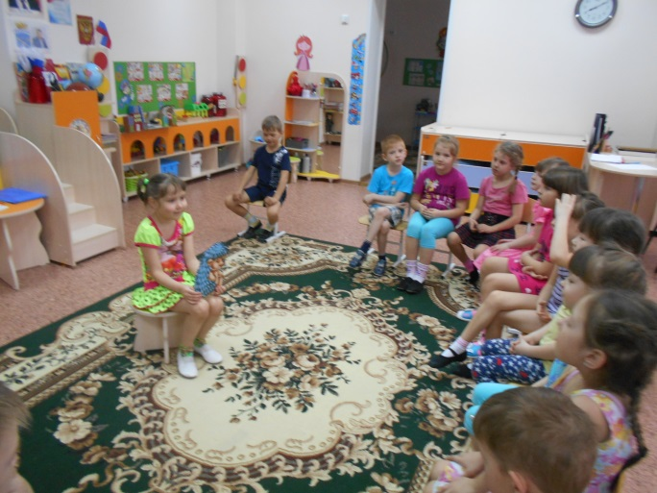
Обучение грамоте «Гласная буква Ё»
Беседа «Как ёжик спасается от врагов»
Инсценировка «Котик и ёжик на качелях»

Slide 8
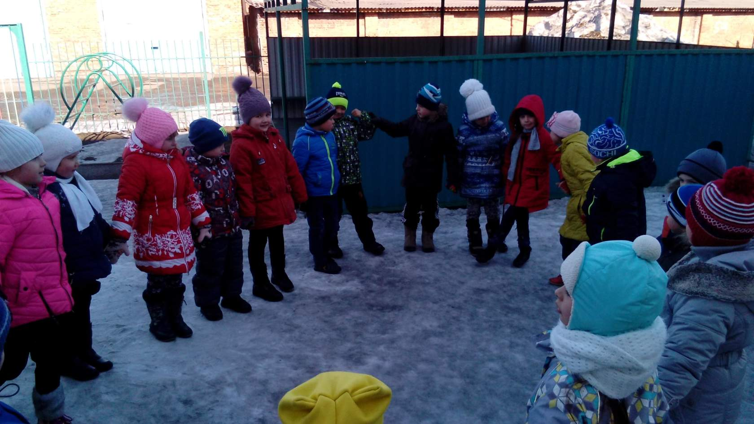
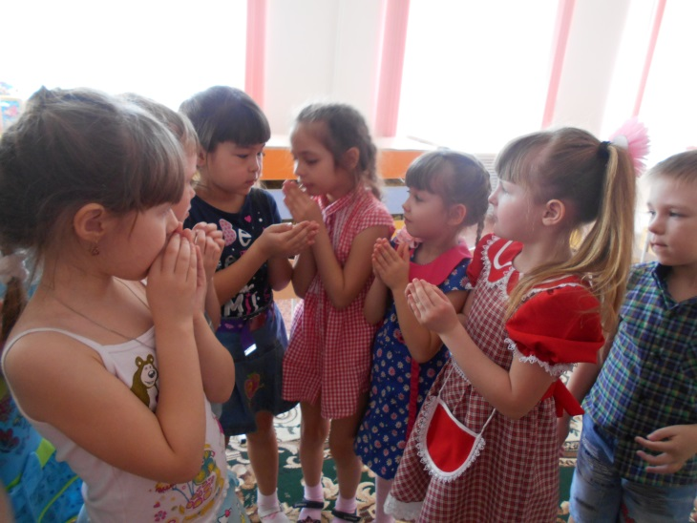
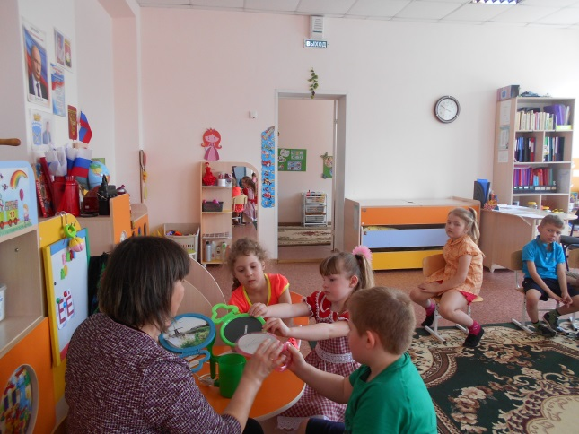
Игровое упражнение« Закончи пословицу»
Экспериментальная деятельность «Растает ледяная глыба от слова доброго Спасибо!»

Slide 9
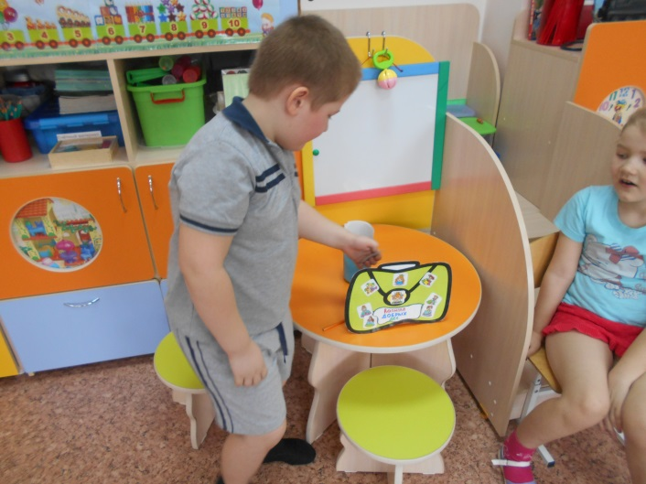
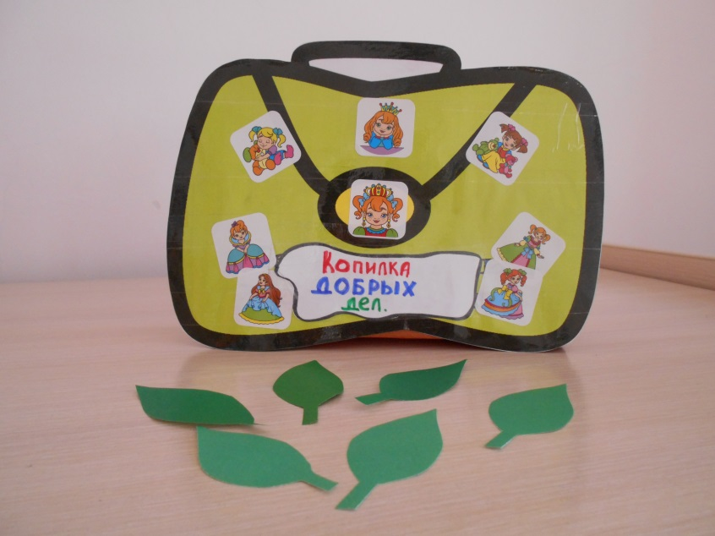
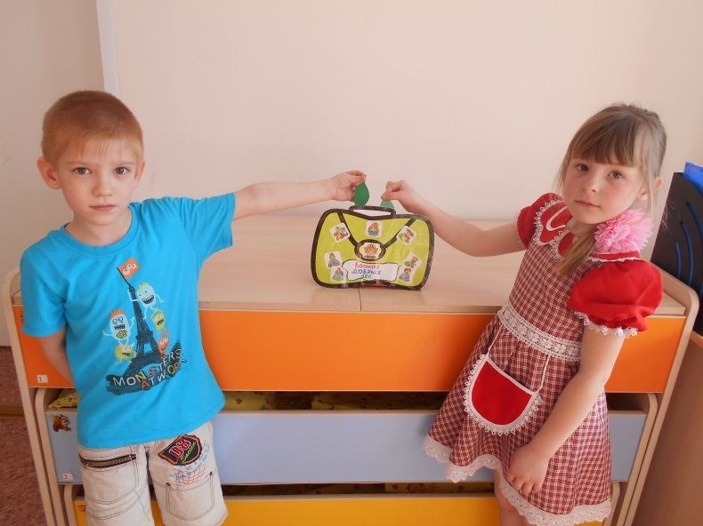
Вторник « На добрый привет-добрый ответ»
Человек без добрых
дел-что дерево без
листьев.
Д\Игра «Копилка добрых слов»

Slide 10
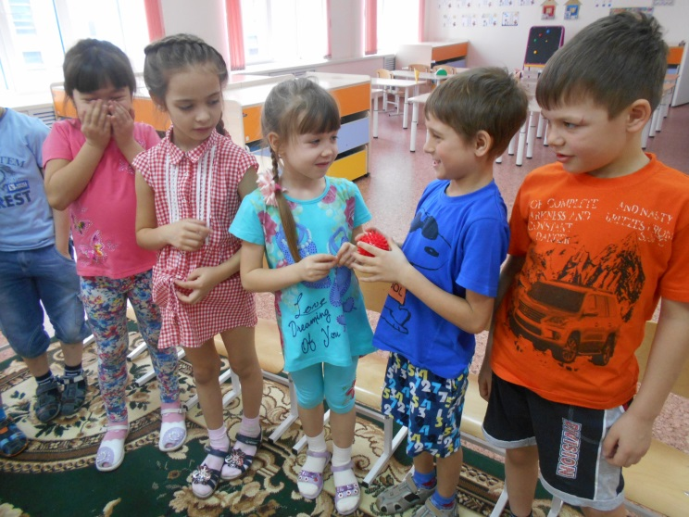
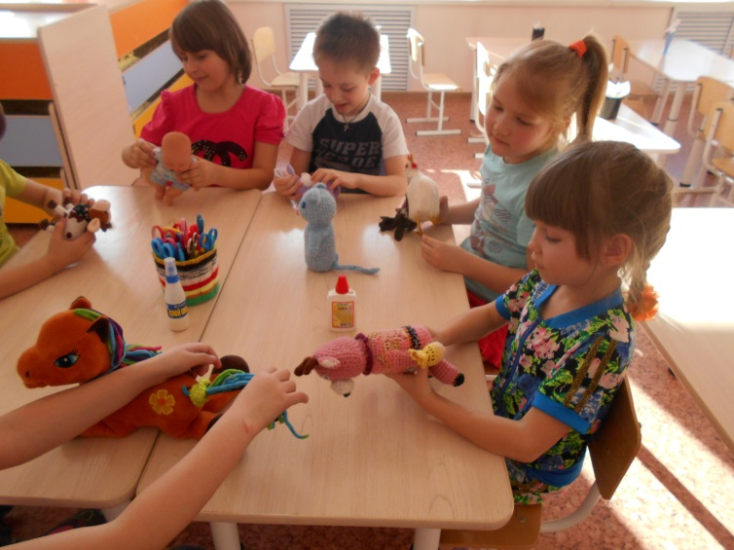
Игровая разминка
«Настроение»
Моделирование
ситуации
«За покупками»
Беседа «История старых игрушек»

Slide 11
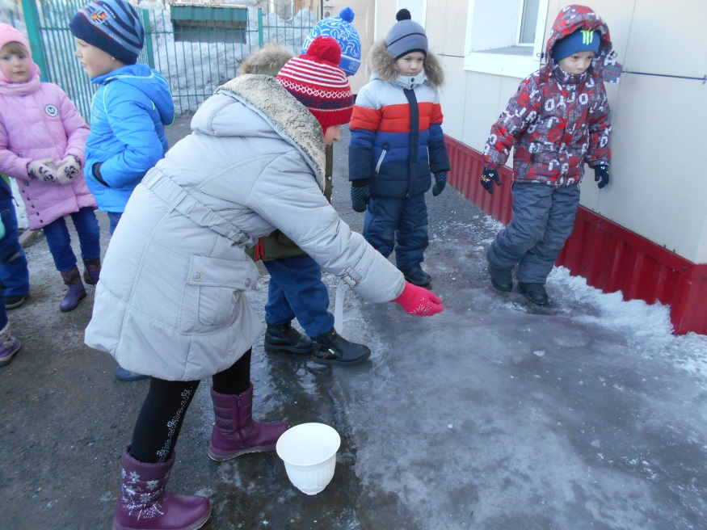
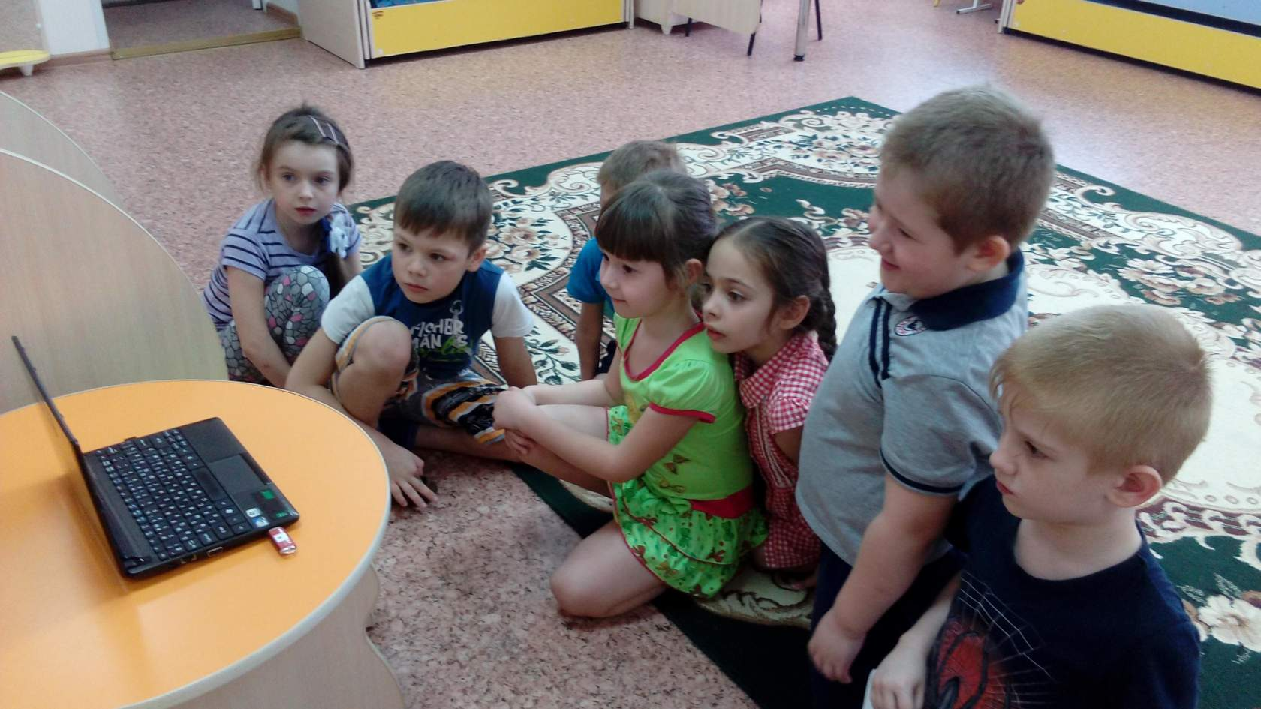
ОБЖ «Помоги другу»
Просмотр м\ф
«Уроки добра с тетушкой Совой

Slide 12
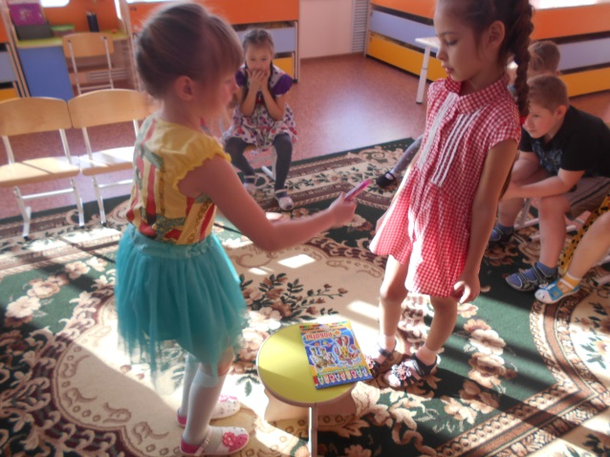
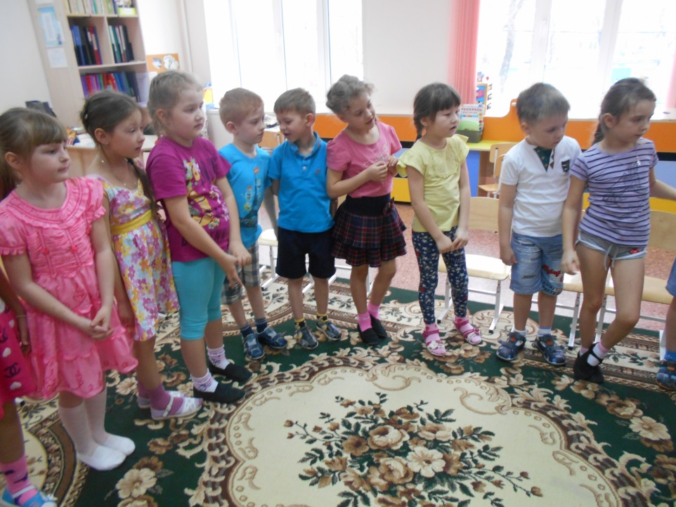
Среда «Добро и зло»
Составление рассказа «Мои добрые поступки»
Словесная игра
« Кто больше скажет добрых слов товарищу»

Slide 13
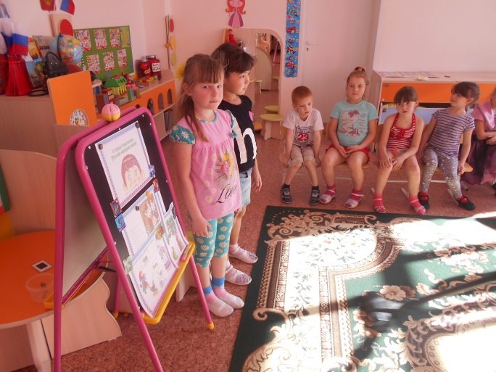
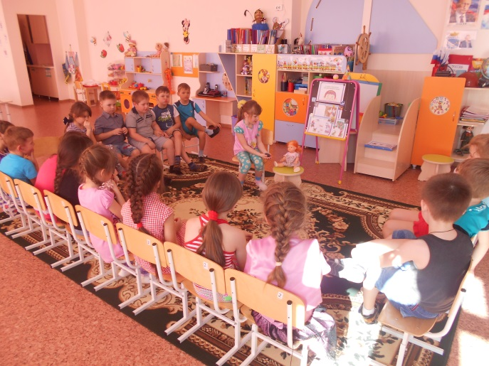
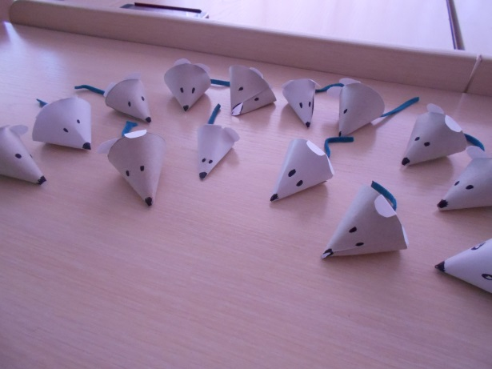
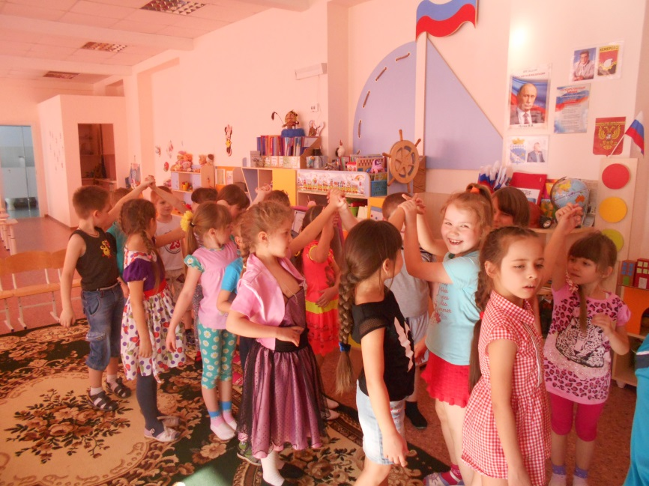
Тема: «У страха глаза велики»
Игровая ситуация «Утешаем куклу»
Игра малой подвижности «Ручеек»

Slide 14
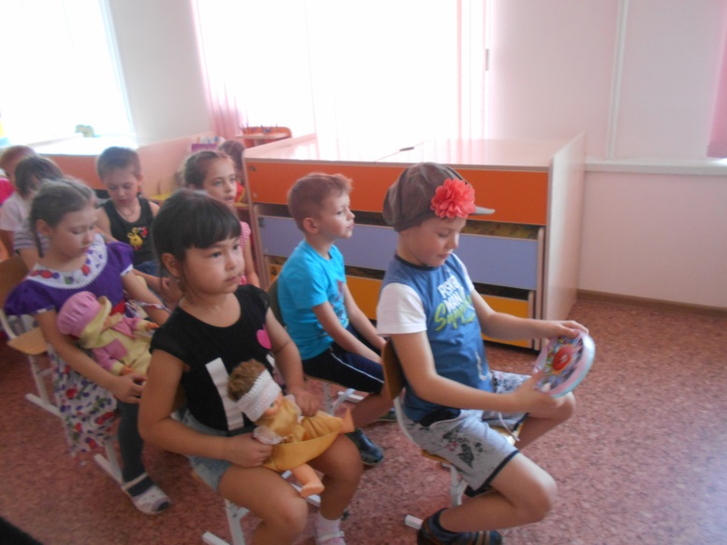
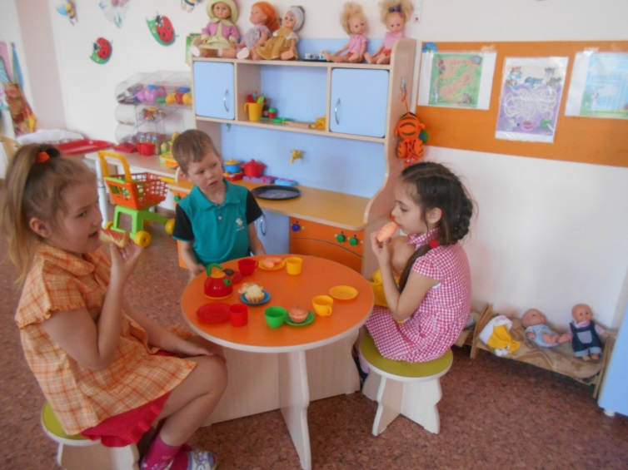
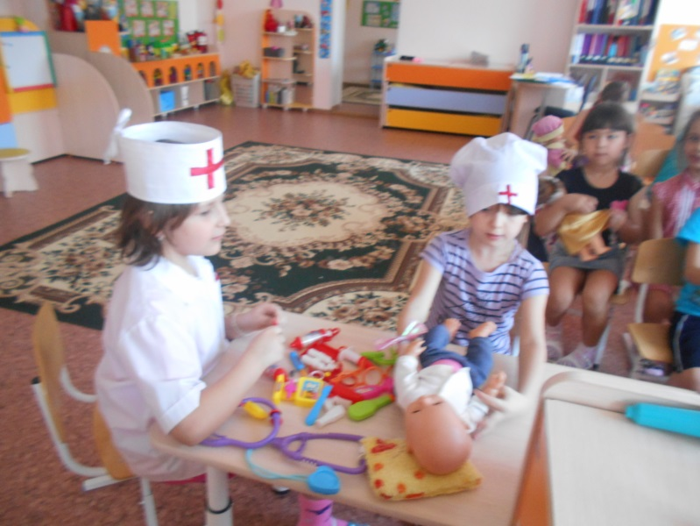
Сюжетно ролевая игра « Поликлиника», «Семья» , «Автобус»
Дид\ИГРА «Что доброго делают люди этой профессии?»

Slide 15
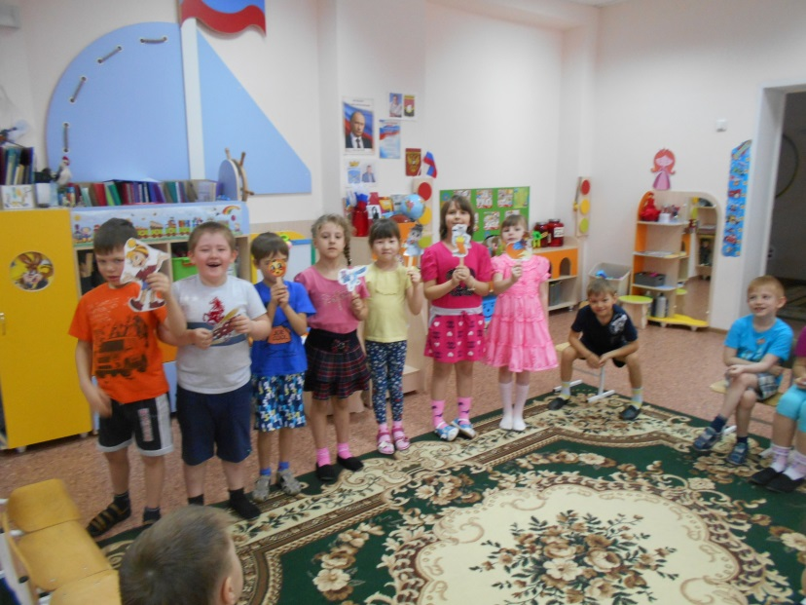
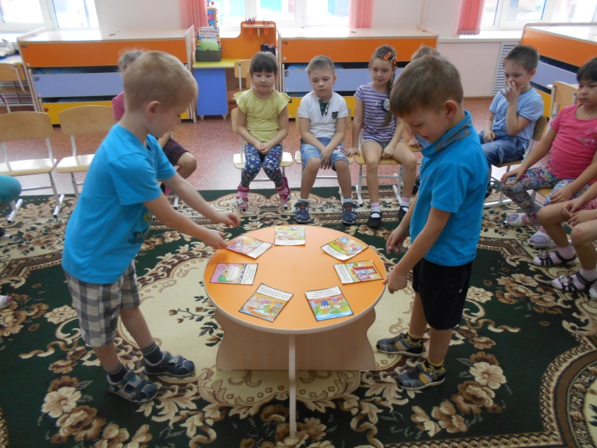
ЧЕТВЕРГ « Природа добрая и злая»
Сочинение сказки «Про доброе дело-
ласточка пела…»
Д\игра « Что такое хорошо и что такое плохо»

Slide 16
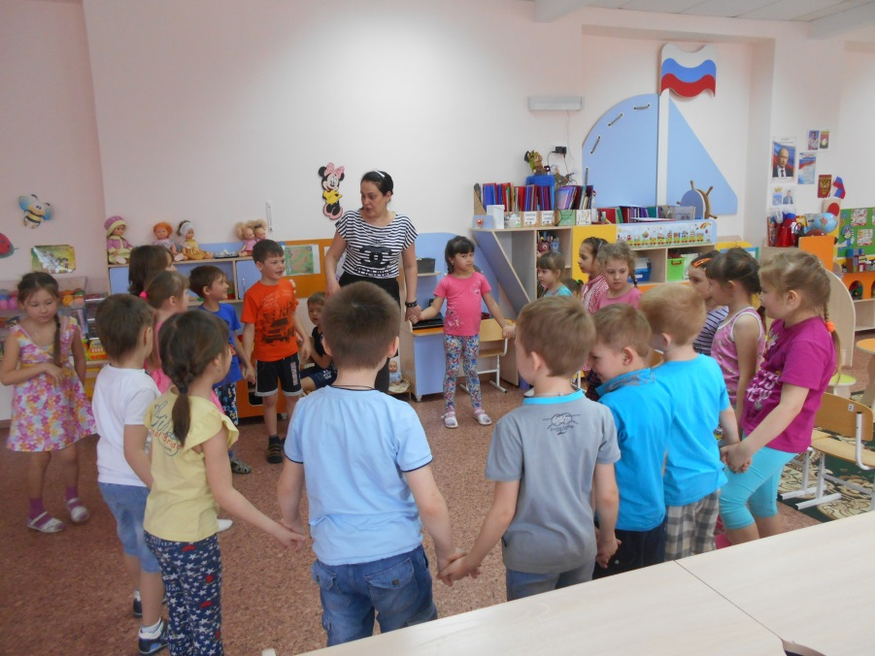
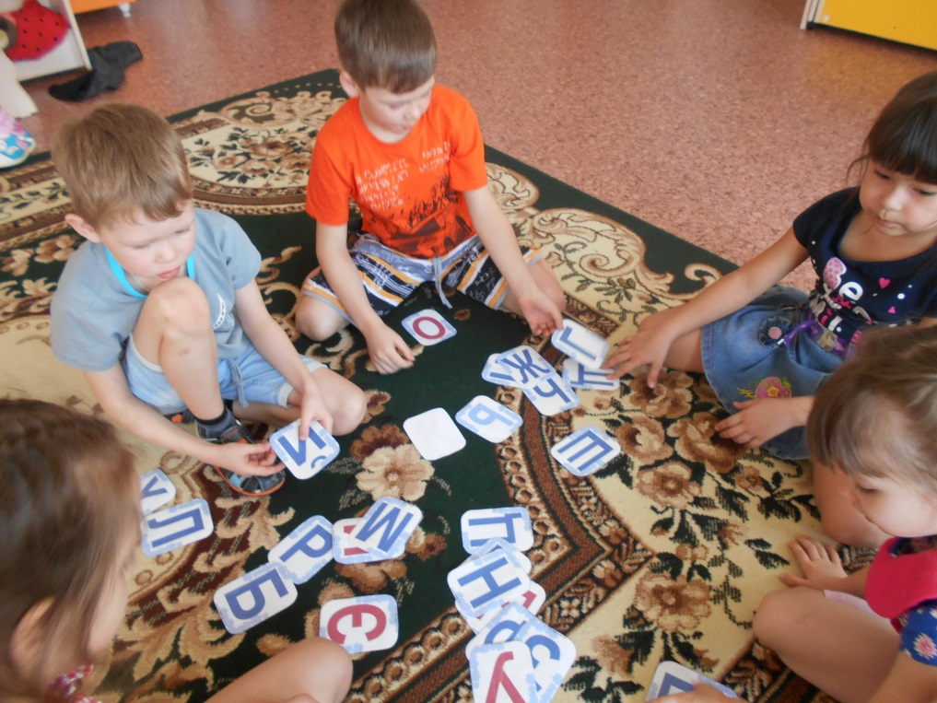
Психогимнастика
«Пожелаем друг другу доброе утро»
Игровая ситуация «Ищем добрые слова»

Slide 17
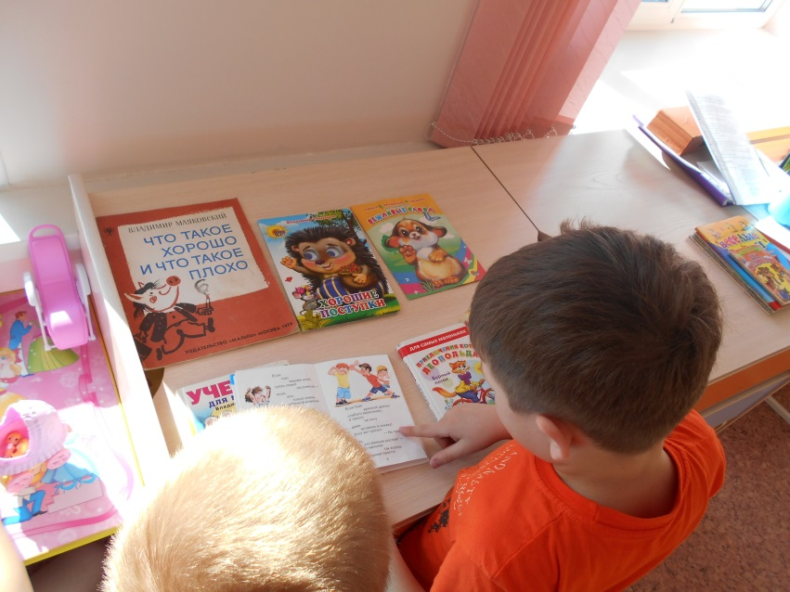
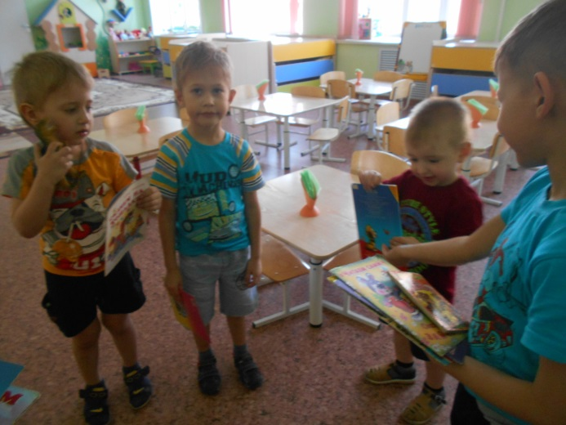
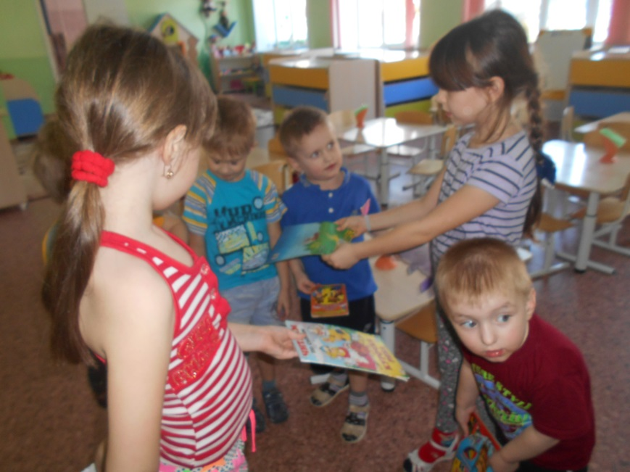
Акция
«Подари книгу малышу!»

Slide 18
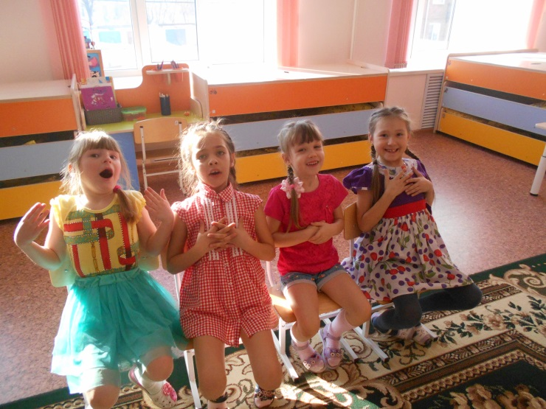
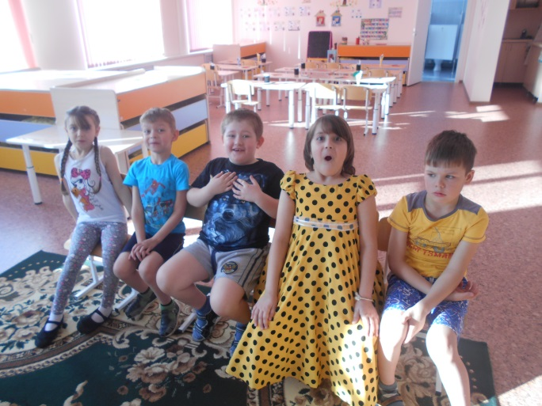
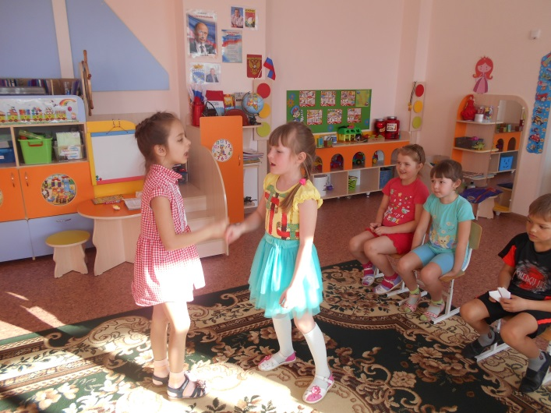
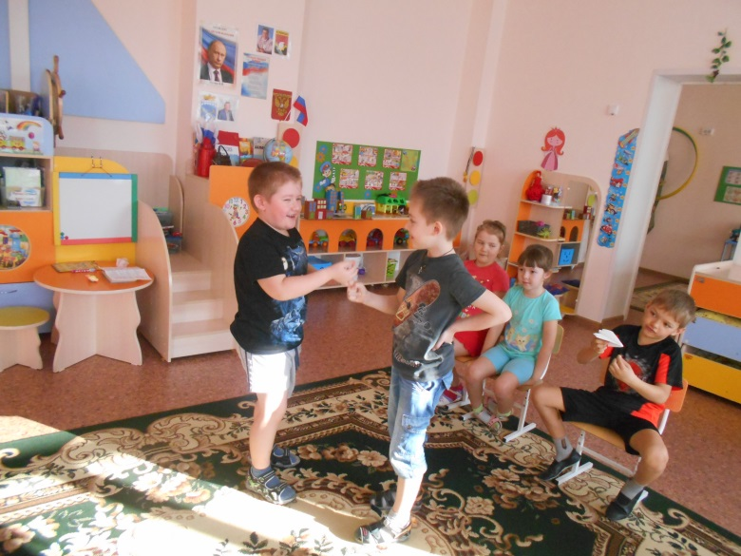
Пятница « Вместе тесно, а врозь скучно»
Словесная игра
«Настроение»
Заучивание мирилок, д\и «Волшебные руки»

Slide 19
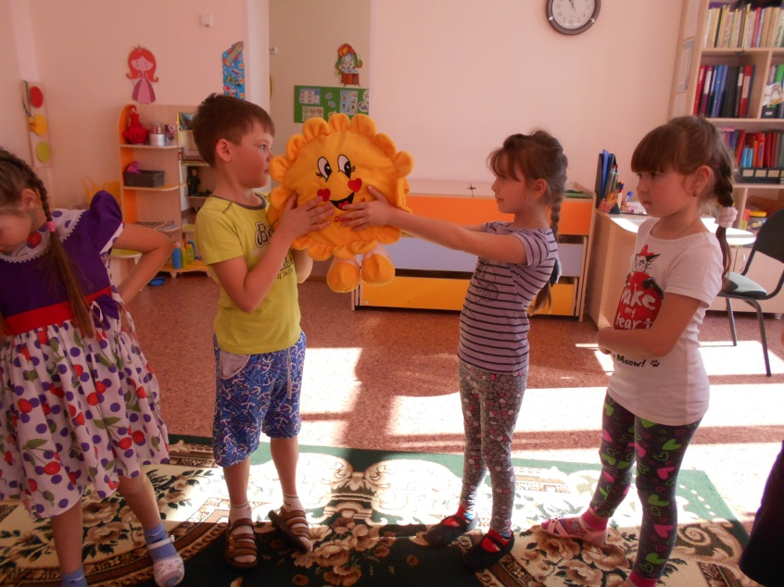
Игра-приветствие
«Солнце встало!»
Психогимнастика
«Не сердись-улыбнись!»

Slide 20
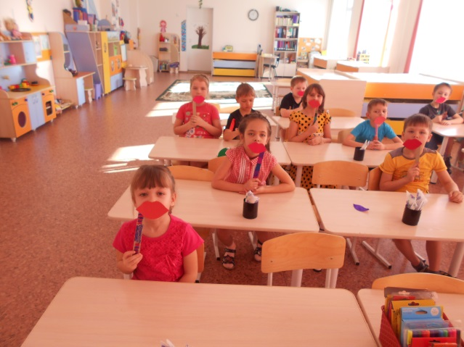
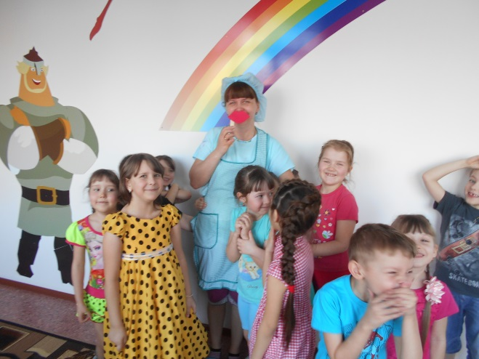
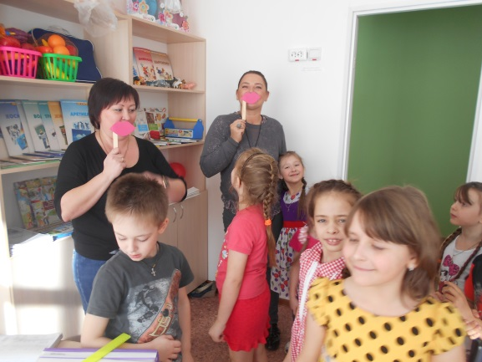
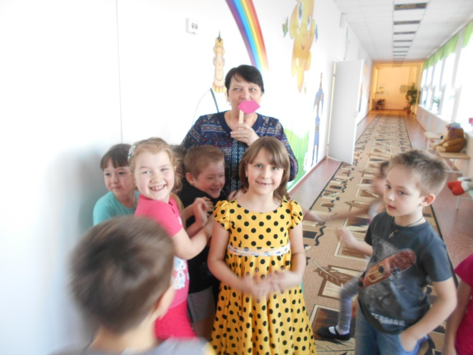
АКЦИЯ:
«ПОДАРИ УЛЫБКУ!»

Slide 21
Родительское собрание:
«Посеем в детских душах
ДОБРОТУ!»

